Slide 1

Analítica de Instrumentos de Renta Fija (I)
BCRP – CEFA 2023

Slide 2
Objetivos
OBJETIVO: Definir, calcular e interpretar los Analytics básicos en Renta Fija aplicados a bonos de cupón fijo.
OBJETIVOS ESPECÍFICOS:
Entender cómo se construyen los Analytics en renta fija para saber interpretarlos sobre esta base.
Calcular los Analytics en Renta Fija básicos para bonos de cupón fijo.
Emplear las métricas VaR y CVaR para analizar el riesgo de mercado al que esta expuesto un portafolio de activos financieros.

Slide 3
Analítica de Instrumentos en Renta Fija
Aproximación Básica
Qué es un Analytic?
De acuerdo a INFORMS:
Analytics es la aplicación de métodos científicos y matemáticos al estudio y análisis de problemas que involucren sistemas complejos. Adicionalmente, los Analytics ayudan a lograr los objetivos de negocio a través de la creación de modelos predictivos y de la optimización del negocio para lograr un mejor desempeño.
Qué son los Analytics en renta fija?
Los Analytics en renta fija serían la aplicación de métodos científicos y matemáticos al estudio y análisis de instrumentos de renta fija.

Slide 4
Contenido
Duración
Convexidad
Bonos de cupón fijo
Tasas Spot y forward
Medidas de riesgo de mercado

Slide 5

1
Duración

Slide 6
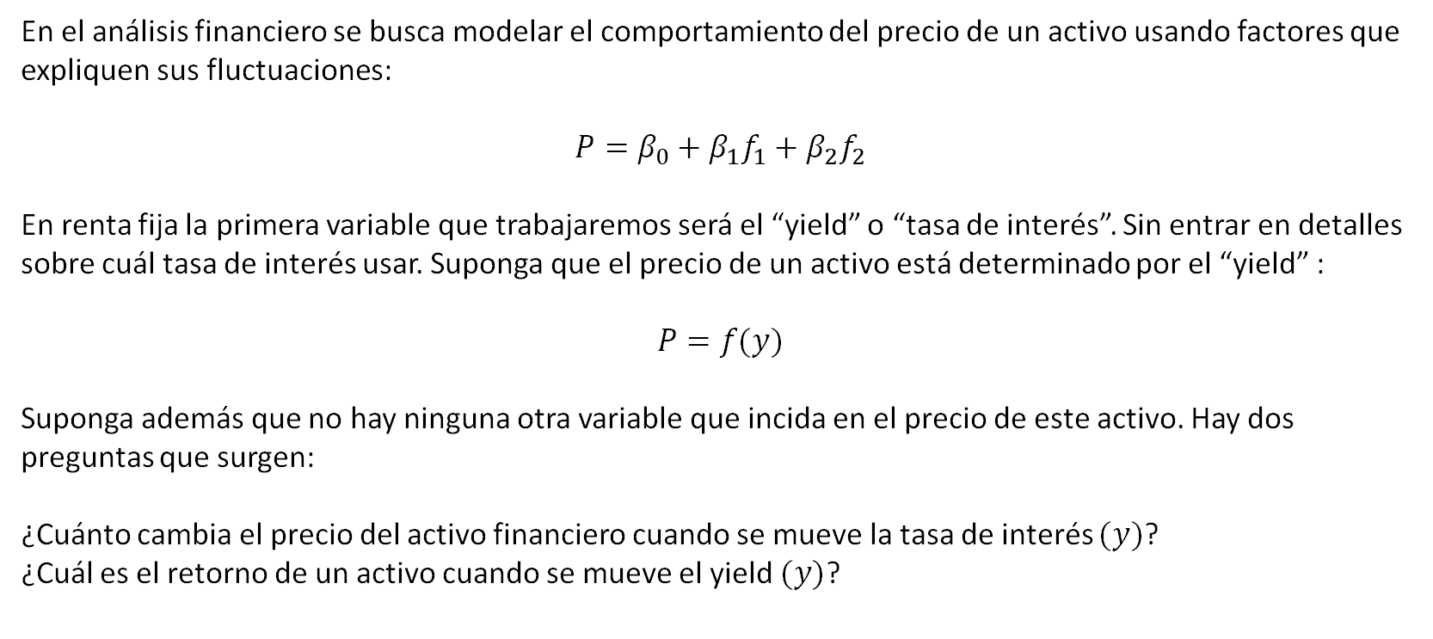
Sensibilidad del precio: Modelos de un factor
Aproximación Básica
En el análisis financiero se busca modelar el comportamiento del precio de un activo usando factores que expliquen sus fluctuaciones:
$$P=β_{0}+β_{1}f_{1}+β_{2}f_{2}$$
En renta fija la primera variable que trabajaremos será el “yield” o “tasa de interés”. Sin entrar en detalles sobre cuál tasa de interés usar. Suponga que el precio de un activo está determinado por el “yield” :
$$P=f(y)$$
Suponga además que no hay ninguna otra variable que incida en el precio de este activo. Hay dos preguntas que surgen:
¿Cuánto cambia el precio del activo financiero cuando se mueve la tasa de interés $(y)$?
¿Cuál es el retorno de un activo cuando se mueve el yield $(y)$?

Slide 7
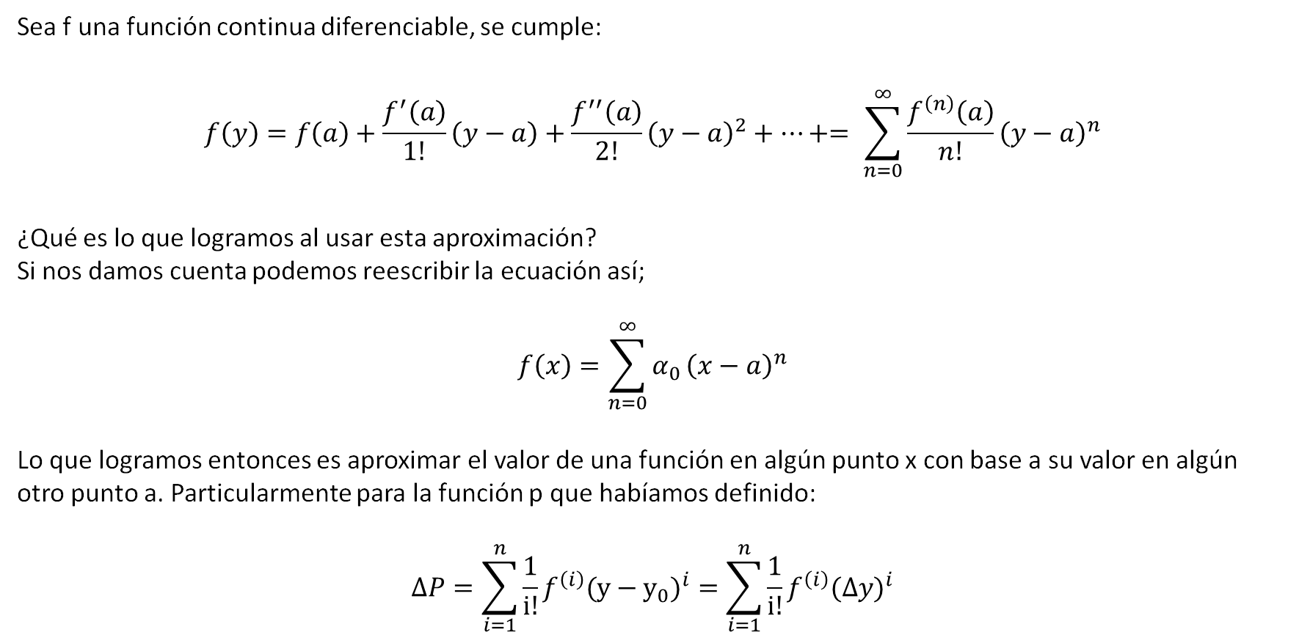
Sensibilidad del precio: Modelos de un factor
La serie de Taylor
Sea f una función continua diferenciable, se cumple:
$$f\left(y\right)=f\left(a\right)+\frac{f^{′}\left(a\right)}{1!}\left(y−a\right)+\frac{f^{′′}\left(a\right)}{2!}{\left(y−a\right)}^{2}+…+= \sum_{n=0}^{∞}{\frac{f^{\left(n\right)}\left(a\right)}{n!}}{\left(y−a\right)}^{n}$$
¿Qué es lo que logramos al usar esta aproximación?
Si nos damos cuenta podemos reescribir la ecuación así;
$$f\left(x\right)=\sum_{n=0}^{∞}{α_{0}}{\left(x−a\right)}^{n}$$
Lo que logramos entonces es aproximar el valor de una función en algún punto x con base a su valor en algún otro punto a. Particularmente para la función p que habíamos definido:
$$ΔP=\sum_{i=1}^{n}{{\frac{1}{i!}f^{\left(i\right)}(y−y_{0})}^{i}}=\sum_{i=1}^{n}{{\frac{1}{i!}f^{\left(i\right)}(Δy)}^{i}}$$

Slide 8
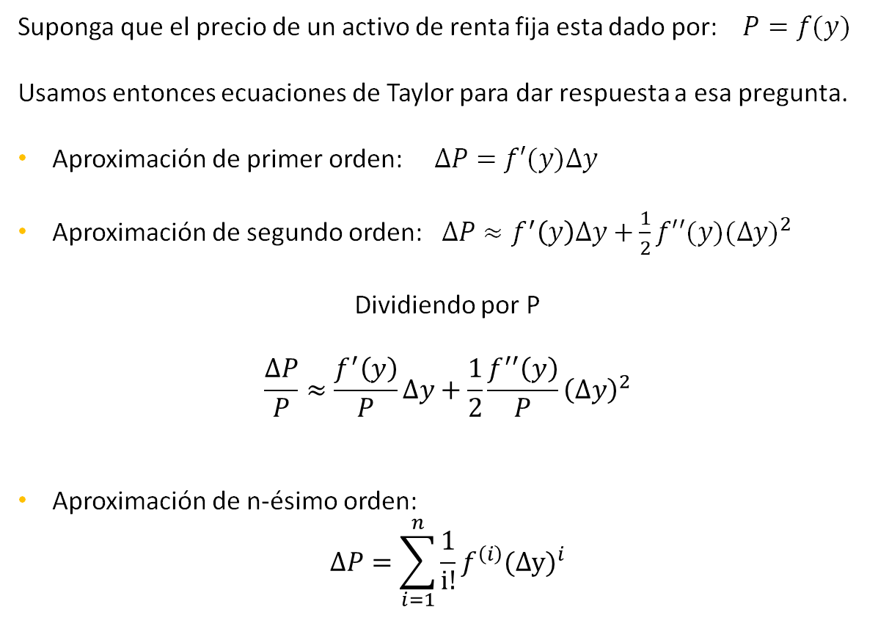
Sensibilidad del precio: Modelos de un factor
Aproximación Básica
Suponga que el precio de un activo de renta fija esta dado por: $P=f(y)$
Usamos entonces ecuaciones de Taylor para dar respuesta a esa pregunta.
Aproximación de primer orden: $∆P=f′(y)∆y$
Aproximación de segundo orden: $∆P≈f^{′}\left(y\right)∆y+\frac{1}{2}f′′(y){(∆y)}^{2}$
Dividiendo por P
$$\frac{∆P}{P}≈\frac{f^{′}\left(y\right)}{P}∆y+\frac{1}{2}\frac{f^{′′}\left(y\right)}{P}{\left(∆y\right)}^{2}$$
Aproximación de n-ésimo orden:
$$∆P=\sum_{i=1}^{n}{{\frac{1}{i!}f^{\left(i\right)}(∆y)}^{i}}$$

Slide 9

Mirada Rápida a bonos cero cupón (I)
Un bono cero cupón es un instrumento con un solo flujo de caja:
El precio de un bono cero cupón con nominal $F$ y vencimiento $T$ esta dado por:
$$P=f\left(y\right)=F{\left(1+y\right)}^{−T}$$
Donde $F$ es el principal (= 100 por convención) y $y$ es el rendimiento del bono.

Slide 10
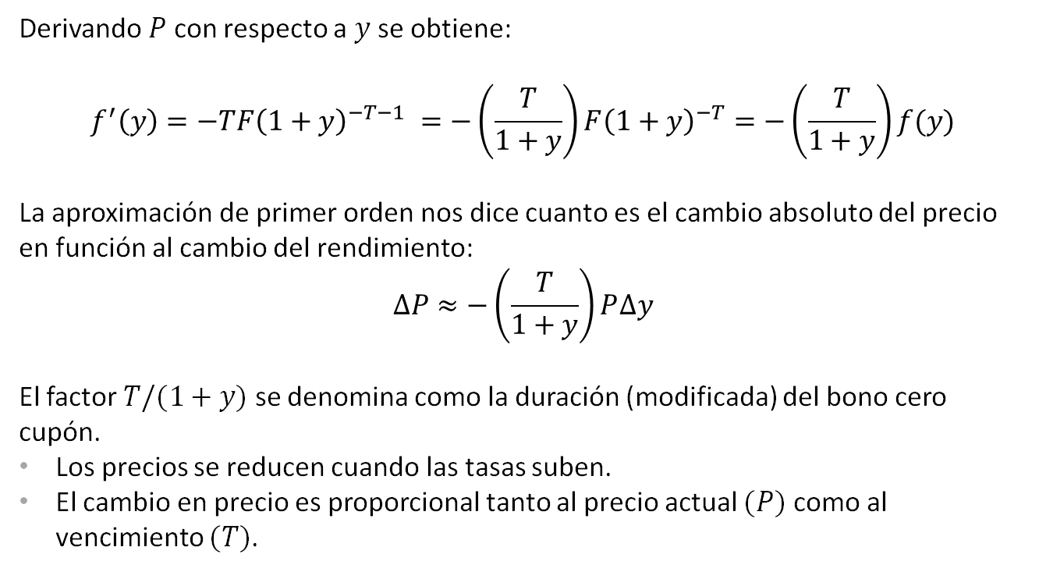
Mirada Rápida a bonos cero cupón (II)
Derivando $P$ con respecto a $y$ se obtiene:
$$f^{′}\left(y\right)=−TF{\left(1+y\right)}^{−T−1} =−\left(\frac{T}{1+y}\right)F{\left(1+y\right)}^{−T}=−\left(\frac{T}{1+y}\right)f(y)$$
La aproximación de primer orden nos dice cuanto es el cambio absoluto del precio en función al cambio del rendimiento:
$$∆P≈−\left(\frac{T}{1+y}\right)P∆y$$
El factor $T/(1+y)$ se denomina como la duración (modificada) del bono cero cupón.
Los precios se reducen cuando las tasas suben.
El cambio en precio es proporcional tanto al precio actual $(P)$ como al vencimiento $(T)$.

Slide 11
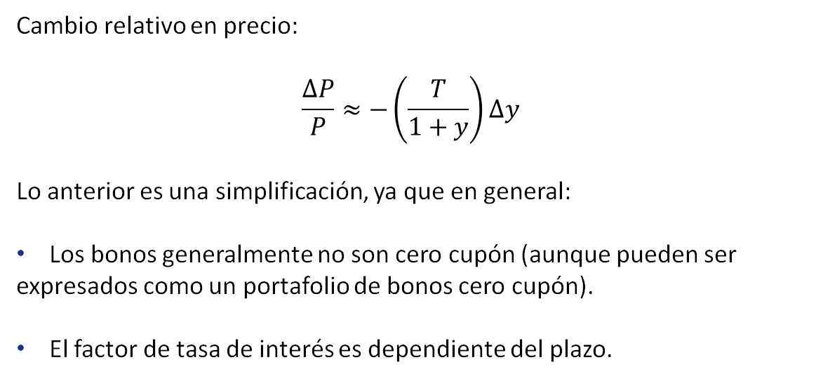
Mirada Rápida a bonos cero cupón (III)
Cambio relativo en precio:
$$\frac{∆P}{P}≈−\left(\frac{T}{1+y}\right)∆y$$
Lo anterior es una simplificación, ya que en general:
Los bonos generalmente no son cero cupón (aunque pueden ser expresados como un portafolio de bonos cero cupón).
El factor de tasa de interés es dependiente del plazo.

Slide 12
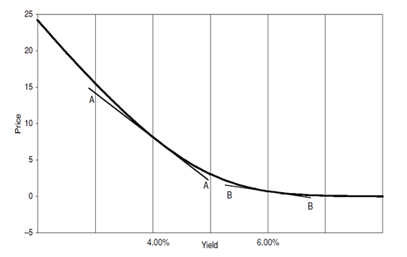
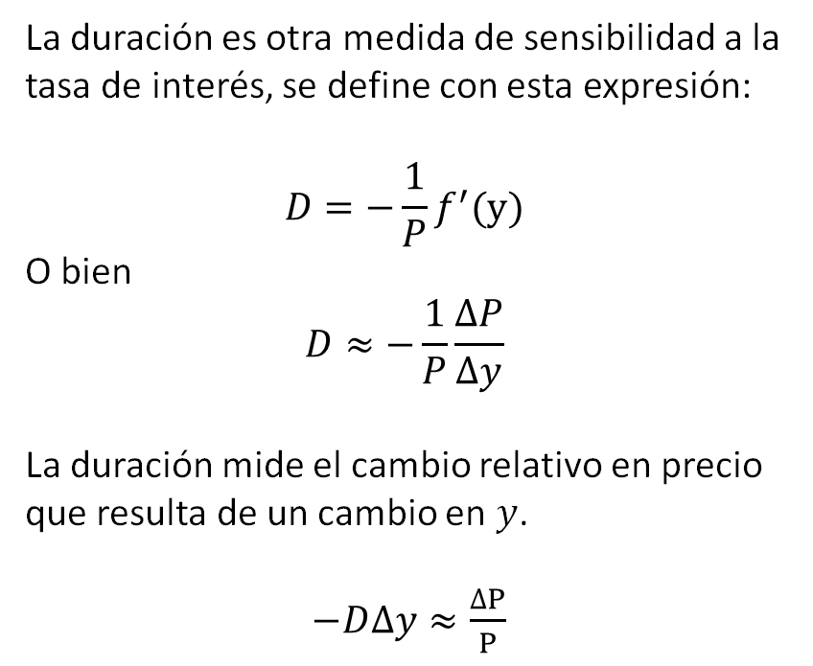
Duración modificada
La duración es otra medida de sensibilidad a la tasa de interés, se define con esta expresión:
$$D=−\frac{1}{P}f^{′}(y)$$
O bien
$$D≈−\frac{1}{P}\frac{∆P}{∆y}$$
La duración mide el cambio relativo en precio que resulta de un cambio en $y$.
$−D∆y≈\frac{∆P}{P}$

Slide 13
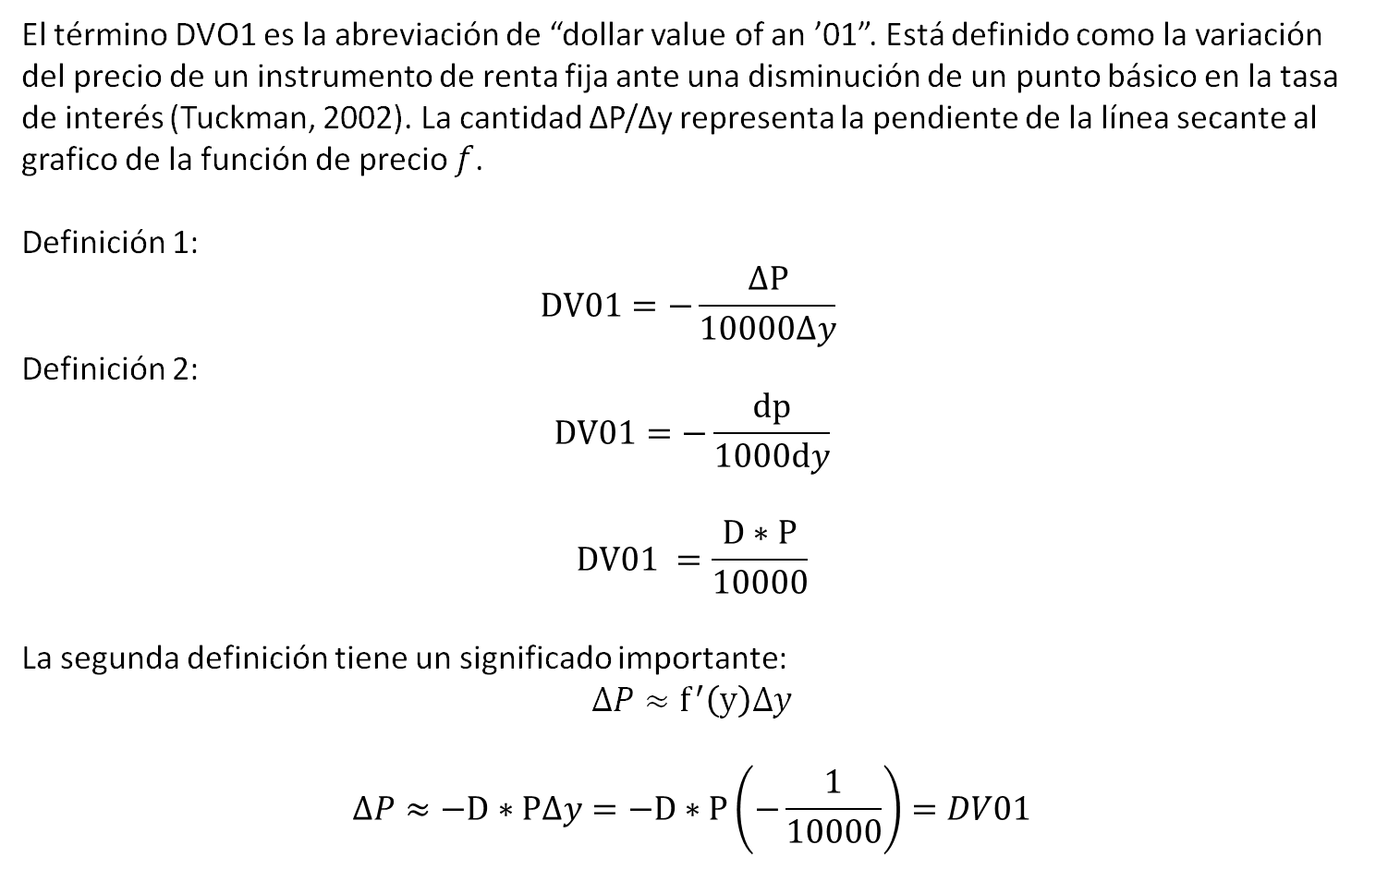
DV01
El término DVO1 es la abreviación de “dollar value of an ’01”. Está definido como la variación del precio de un instrumento de renta fija ante una disminución de un punto básico en la tasa de interés (Tuckman, 2002). La cantidad ΔP/Δy representa la pendiente de la línea secante al grafico de la función de precio $f$.
Definición 1:
$$DV01=−\frac{∆P}{10000Δy}$$
Definición 2:
$$DV01=−\frac{dp}{1000dy}$$
$$DV01 =\frac{D∗P}{10000}$$
La segunda definición tiene un significado importante:
$$ΔP≈f^{′}\left(y\right)Δy$$
$$ΔP≈−D∗PΔy=−D∗P\left(−\frac{1}{10000}\right)=DV01$$

Slide 14
2
Convexidad

Slide 15
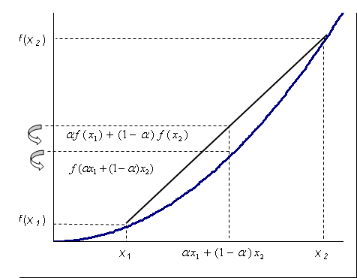
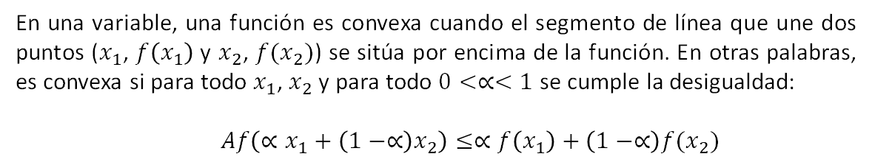
Funciones convexas
En una variable, una función es convexa cuando el segmento de línea que une dos puntos ($x_{1}$, $f\left(x_{1}\right)$ y $x_{2}$, $f(x_{2})$) se sitúa por encima de la función. En otras palabras, es convexa si para todo $x_{1}$, $x_{2}$ y para todo $0<∝<1$ se cumple la desigualdad:
$Af\left(∝x_{1}+\left(1−∝\right)x_{2}\right)≤∝f\left(x_{1}\right)+\left(1−∝\right)f(x_{2})$

Slide 16
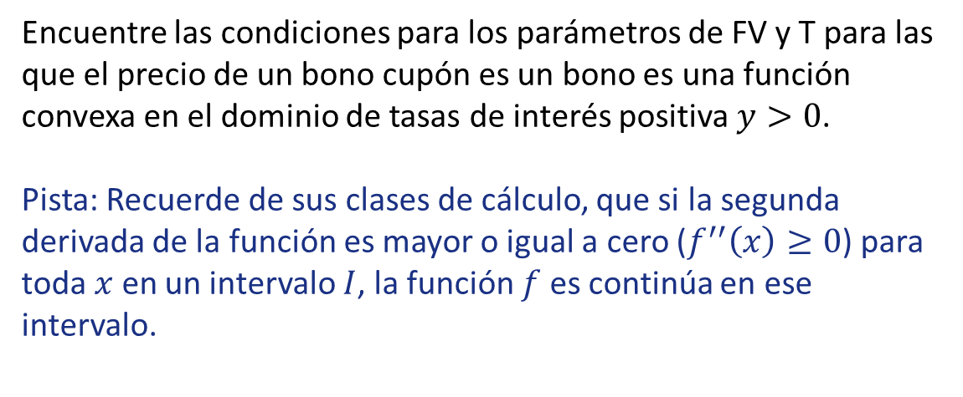
Ejercicio de Clase
Encuentre las condiciones para los parámetros de FV y T para las que el precio de un bono cupón es un bono es una función convexa en el dominio de tasas de interés positiva $y>0$.
Pista: Recuerde de sus clases de cálculo, que si la segunda derivada de la función es mayor o igual a cero ($f^{′′}\left(x\right)≥0$) para toda $x$ en un intervalo $I$, la función $f$ es continúa en ese intervalo.

Slide 17
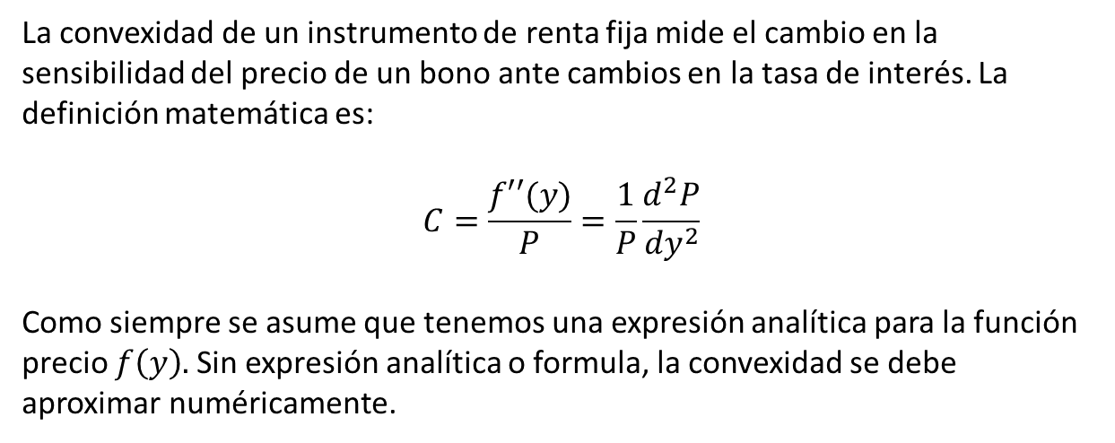
Convexidad (I)
La convexidad de un instrumento de renta fija mide el cambio en la sensibilidad del precio de un bono ante cambios en la tasa de interés. La definición matemática es:
$$C=\frac{f′′(y)}{P}=\frac{1}{P}\frac{d^{2}P}{{dy}^{2}}$$
Como siempre se asume que tenemos una expresión analítica para la función precio $f\left(y\right).$Sin expresión analítica o formula, la convexidad se debe aproximar numéricamente.

Slide 18
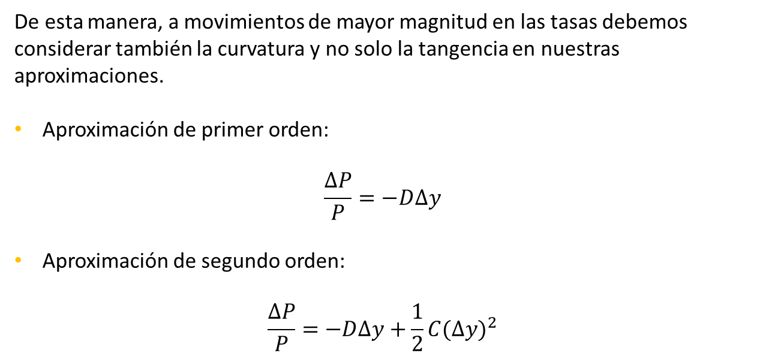
Convexidad (II)
De esta manera, a movimientos de mayor magnitud en las tasas debemos considerar también la curvatura y no solo la tangencia en nuestras aproximaciones.
Aproximación de primer orden:
$$\frac{∆P}{P}=−D∆y$$
Aproximación de segundo orden:
$$\frac{∆P}{P}=−D∆y+\frac{1}{2}C{(∆y)}^{2}$$

Slide 19
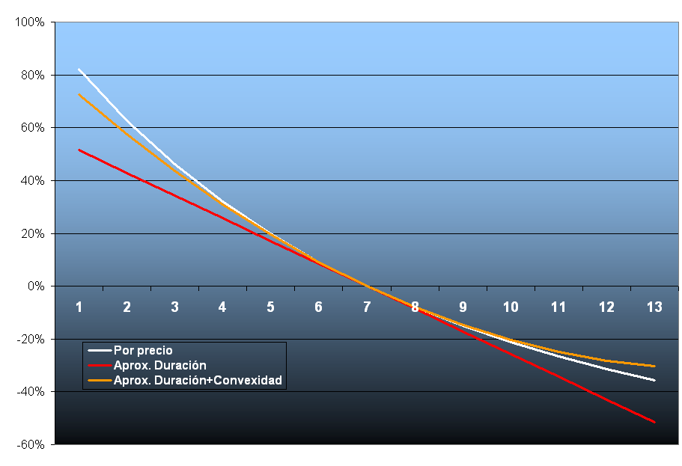
Convexidad (III)

Slide 20
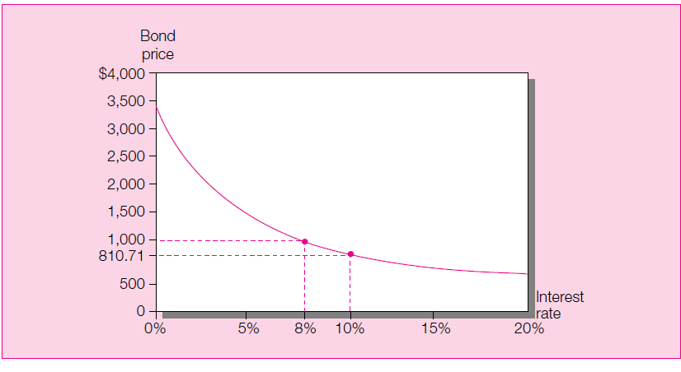
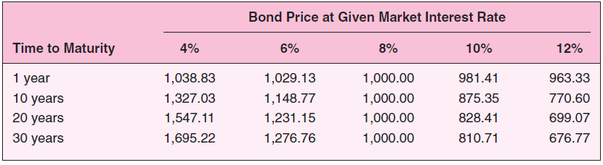
Convexidad: aspectos a considerar
La convexidad explica el hecho de que el efecto en el precio de un aumento de la tasa de interés sea cada vez menor. Bono con cupón del 8%, a 30 años.

Slide 21
Convexidad: aspectos a considerar
Es importante tener en cuenta:
Duración positiva significa que los precios se incrementan cuando las tasas caen y los precios caen cuando suben las tasas.
Duración negativa significa que los precios disminuyen cuando las tasas caen y los precios aumentan cuando las tasas suben
Convexidad positiva contribuye positivamente al precio a movimientos de las tasas sin importar su dirección (i.e. Largo Volatilidad).
Convexidad negativa reduce el precio a cualquier movimiento de las tasas. (i.e. Corto Volatilidad).

Slide 22
3
Bonos de
Cupón Fijo

Slide 23
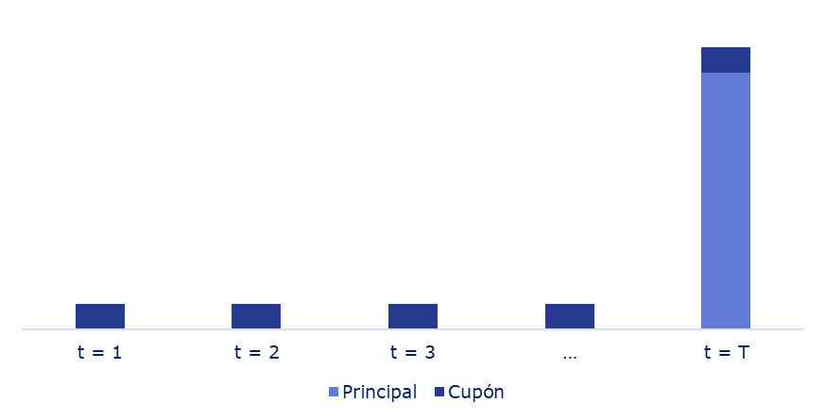
Bonos Tasa Fija (I)
El instrumento de renta fija mas común es un bono de cupón fijo, sus flujos de caja están predeterminados por una tasa de cupón (c). El caso mas común de este tipo de instrumentos son las Notas del Tesoro de Estados Unidos. Otros ejemplos son bonos de deuda soberana y de deuda privada (bonos corporativos).
La estructura de un bono de tasa fija es la siguiente:

Slide 24
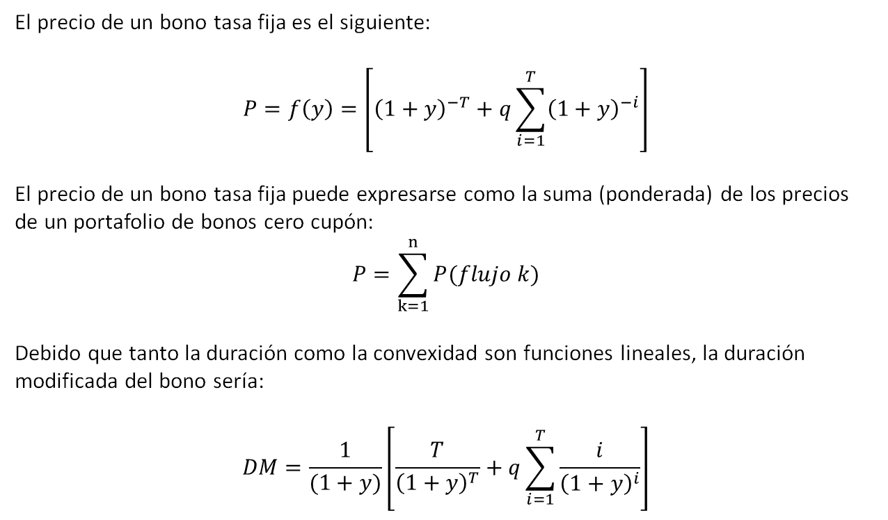
Bonos Tasa Fija (II)
El precio de un bono tasa fija es el siguiente:
$$P=f\left(y\right)=\left[{\left(1+y\right)}^{−T}+q\sum_{i=1}^{T}{{\left(1+y\right)}^{−i}}\right]$$
El precio de un bono tasa fija puede expresarse como la suma (ponderada) de los precios de un portafolio de bonos cero cupón:
$$P=\sum_{k=1}^{n}{P(flujo k)}$$
Debido que tanto la duración como la convexidad son funciones lineales, la duración modificada del bono sería:
$$DM=\frac{1}{(1+y)}\left[\frac{T}{{\left(1+y\right)}^{T}}+q\sum_{i=1}^{T}{\frac{i}{{\left(1+y\right)}^{i}}}\right]$$

Slide 25
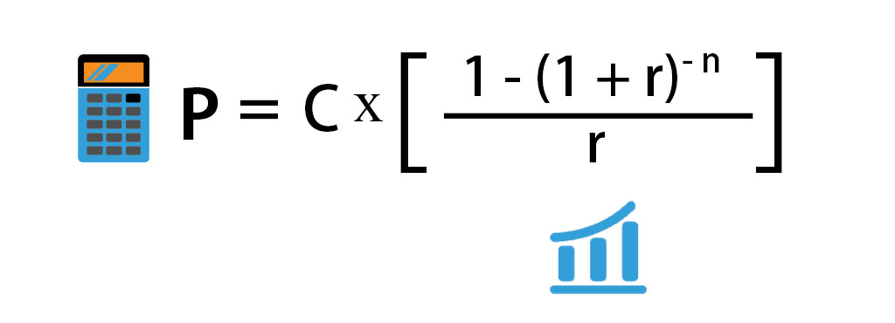
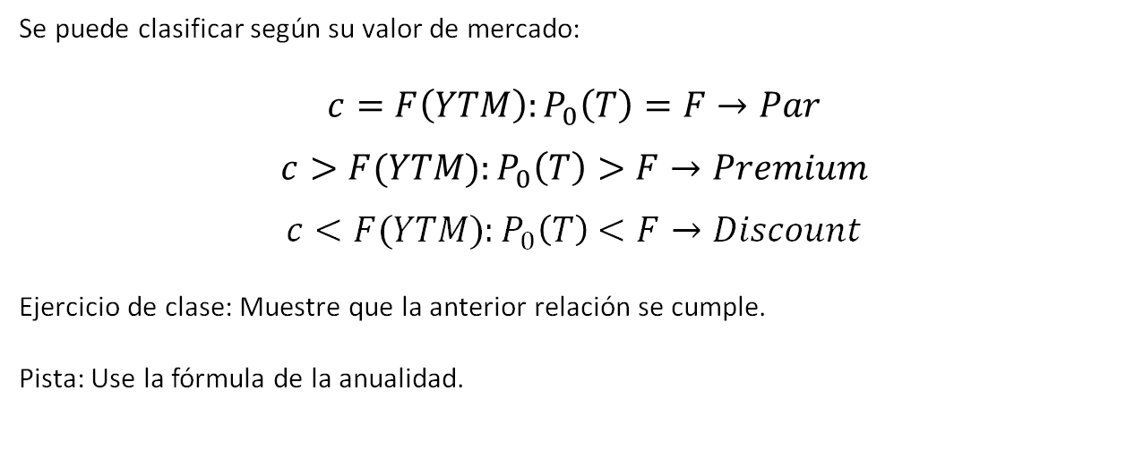
Bonos Tasa Fija (III)
Se puede clasificar según su valor de mercado:
$$c=F\left(YTM\right):P_{0}\left(T\right)=F→Par$$
$$c>F(YTM):P_{0}\left(T\right)>F→Premium$$
$$c<F(YTM):P_{0}\left(T\right)<F→Discount$$
Ejercicio de clase: Muestre que la anterior relación se cumple.
Pista: Use la fórmula de la anualidad.

Slide 26
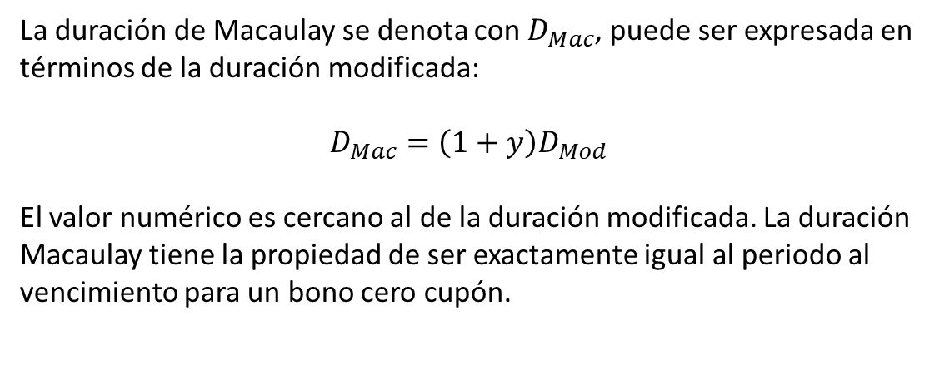
Duración de Macaulay
La duración de Macaulay se denota con $D_{Mac}$, puede ser expresada en términos de la duración modificada:
$$D_{Mac}=\left(1+y\right)D_{Mod}$$
El valor numérico es cercano al de la duración modificada. La duración Macaulay tiene la propiedad de ser exactamente igual al periodo al vencimiento para un bono cero cupón.

Slide 27
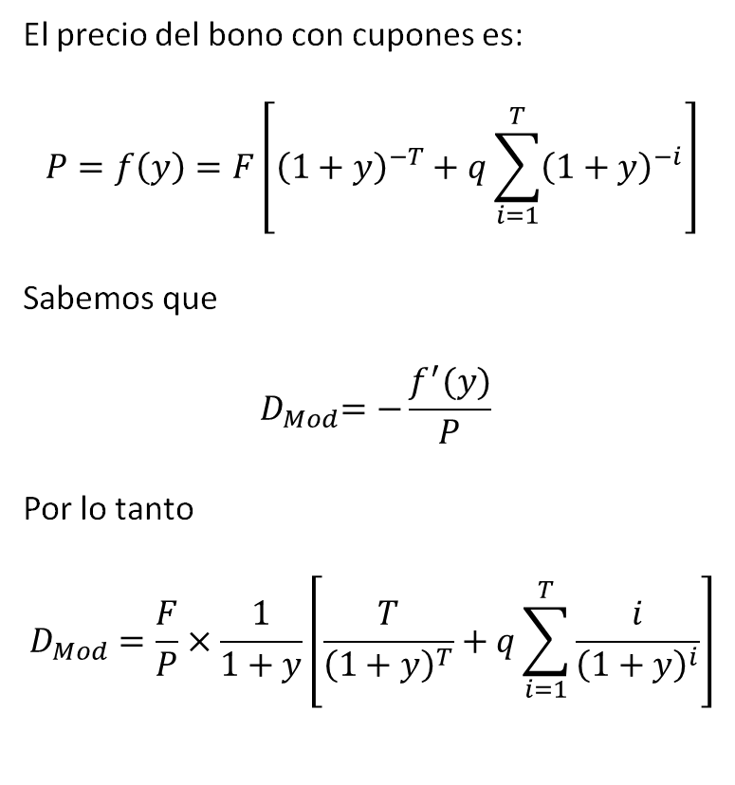
Duración Modificada para bonos de cupón fijo
El precio del bono con cupones es:
$$P=f\left(y\right)=F\left[{\left(1+y\right)}^{−T}+q\sum_{i=1}^{T}{{\left(1+y\right)}^{−i}}\right]$$
Sabemos que
$${ D}_{Mod}=−\frac{f^{′}(y)}{P}$$
Por lo tanto
$$D_{Mod}=\frac{F}{P}×\frac{1}{1+y}\left[\frac{T}{{\left(1+y\right)}^{T}}+q\sum_{i=1}^{T}{\frac{i}{{\left(1+y\right)}^{i}}}\right]$$

Slide 28
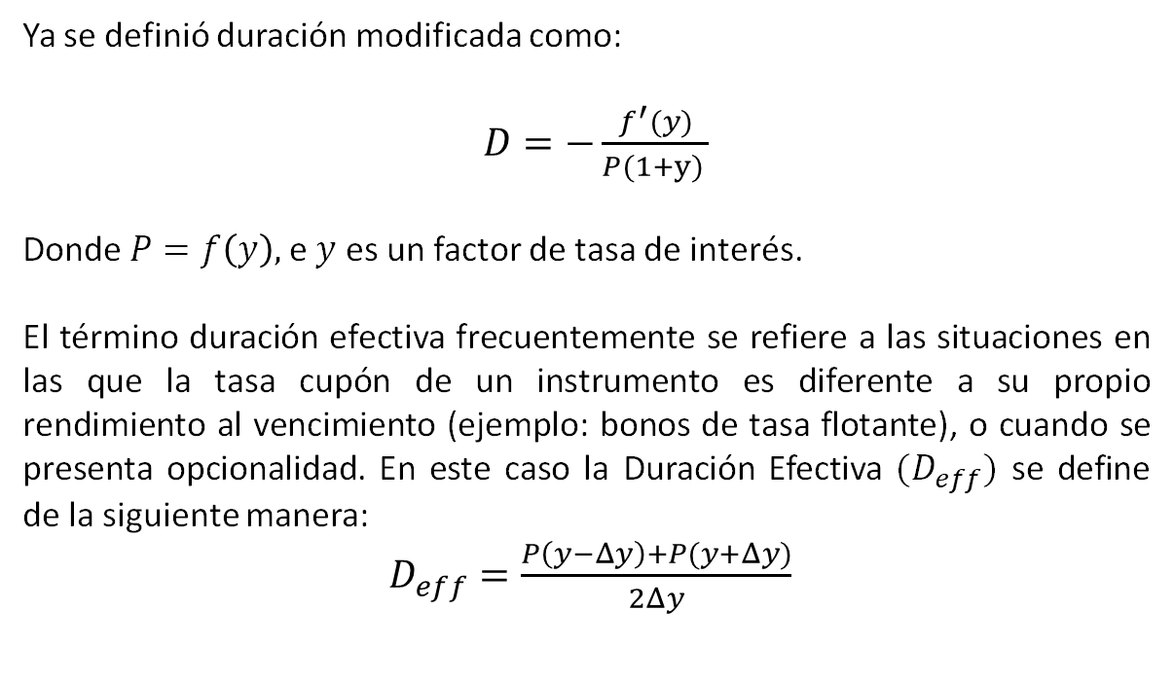
Duración Modificada y Duración Efectiva
Ya se definió duración modificada como:
$D=−\frac{f^{′}(y)}{P(1+y) }$
Donde $P=f\left(y\right),$e $y$ es un factor de tasa de interés.
El término duración efectiva frecuentemente se refiere a las situaciones en las que la tasa cupón de un instrumento es diferente a su propio rendimiento al vencimiento (ejemplo: bonos de tasa flotante), o cuando se presenta opcionalidad. En este caso la Duración Efectiva $(D_{eff})$ se define de la siguiente manera:
$D_{eff}=\frac{P\left(y−Δy\right)+P(y+Δy)}{2Δy}$

Slide 29
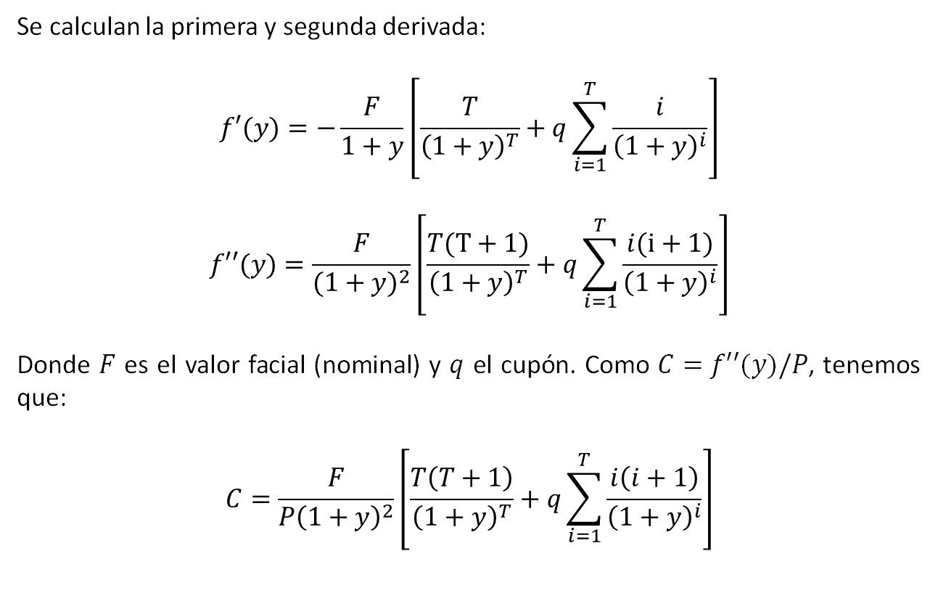
Convexidad para bonos de cupón fijo
Se calculan la primera y segunda derivada:
$$f′(y)=−\frac{F}{1+y}\left[\frac{T}{{\left(1+y\right)}^{T}}+q\sum_{i=1}^{T}{\frac{i}{{\left(1+y\right)}^{i}}}\right]$$
$$f′′(y)=\frac{F}{{(1+y)}^{2}}\left[\frac{T(T+1)}{{\left(1+y\right)}^{T}}+q\sum_{i=1}^{T}{\frac{i(i+1)}{{\left(1+y\right)}^{i}}}\right]$$
Donde $F$ es el valor facial (nominal) y $q$ el cupón. Como $C=f′′(y)/P$, tenemos que:
$$C=\frac{F}{P{\left(1+y\right)}^{2}}\left[\frac{T\left(T+1\right)}{{\left(1+y\right)}^{T}}+q\sum_{i=1}^{T}{\frac{i\left(i+1\right)}{{\left(1+y\right)}^{i}}}\right]$$

Slide 30
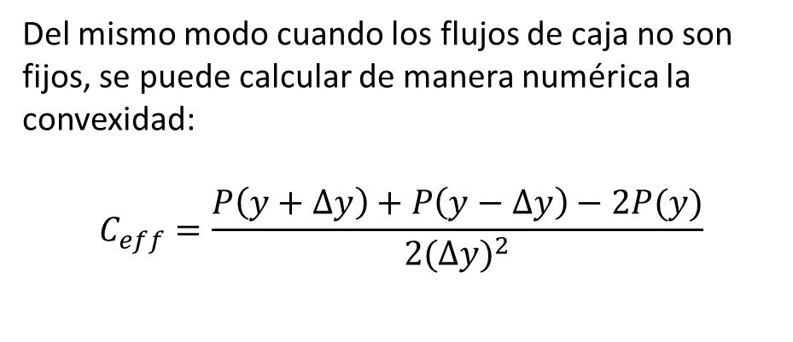
Convexidad efectiva
Del mismo modo cuando los flujos de caja no son fijos, se puede calcular de manera numérica la convexidad:
$$C_{eff}=\frac{P\left(y+∆y\right)+P\left(y−∆y\right)−2P(y)}{{2(∆y)}^{2}}$$

Slide 31
Anotación Importante
Para dos portafolios con el mismo precio y la misma duración, cuando los cambios en las tasas son pequeños los cambios en los precios serán aproximadamente iguales. Con esta simple idea se suelen construir las coberturas.
Recordemos que tanto la duración como la convexidad son funciones lineales, por lo que la duración (y convexidad) de un portafolio es la suma ponderada de las duraciones (y convexidades) de los instrumentos de renta fija que los componen.
El portafolio de convexidad (positiva) mayor tendrá mejor desempeño si hay un cambio significativo en la tasa, sin importar la dirección (cambio positivo o negativo).

Slide 32
4
Tasa
Spot y Forward

Slide 33
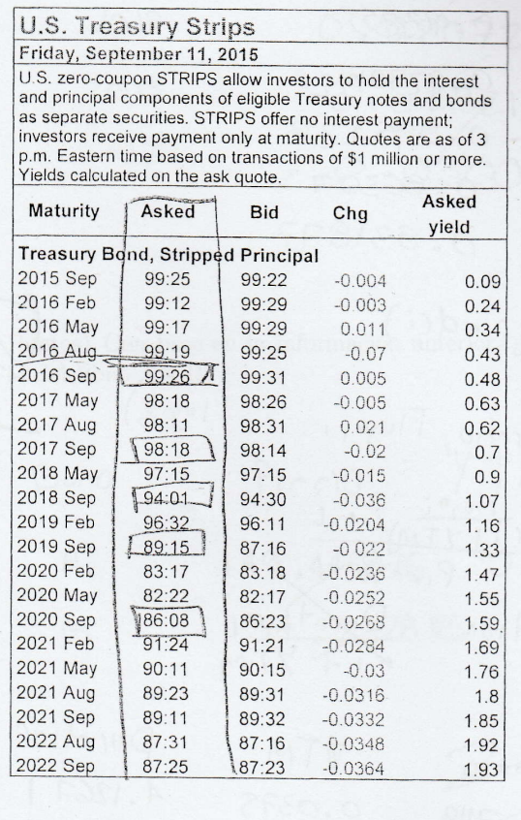
Treasury Strips

Slide 34
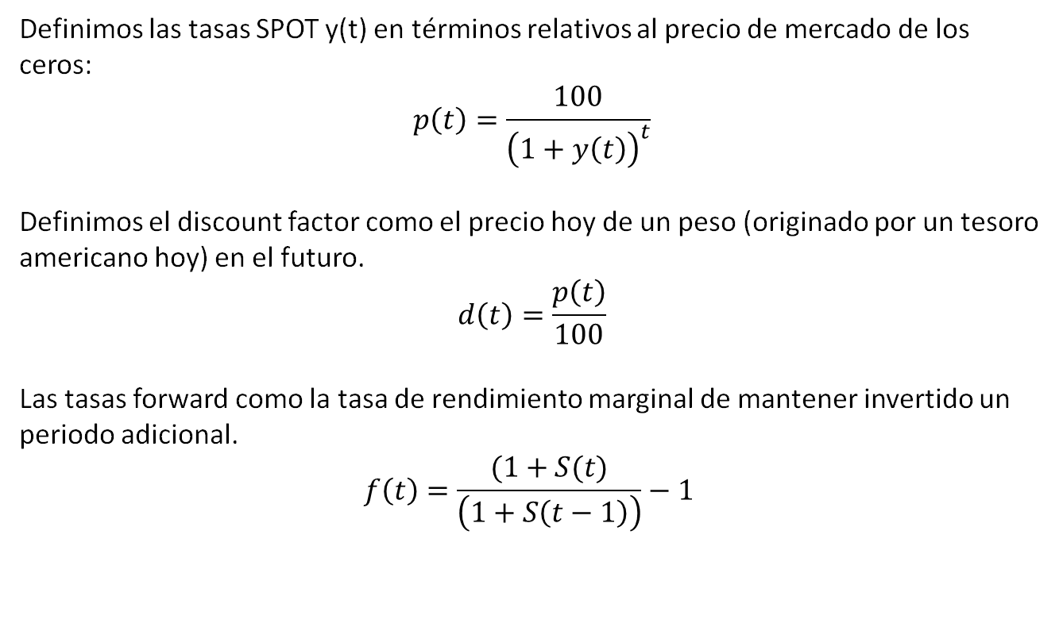
Tasas Spot, Forward y Discount Factors.
Definimos las tasas SPOT y(t) en términos relativos al precio de mercado de los ceros:
$$p\left(t\right)=\frac{100}{{\left(1+y\left(t\right)\right)}^{t}}$$
Definimos el discount factor como el precio hoy de un peso (originado por un tesoro americano hoy) en el futuro.
$$d\left(t\right)=\frac{p\left(t\right)}{100}$$
Las tasas forward como la tasa de rendimiento marginal de mantener invertido un periodo adicional.
$$f\left(t\right)=\frac{(1+S(t)}{\left(1+S\left(t−1\right)\right)}−1$$

Slide 35
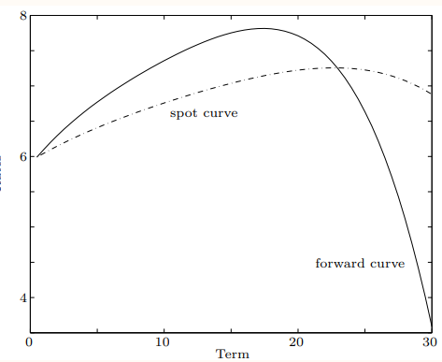
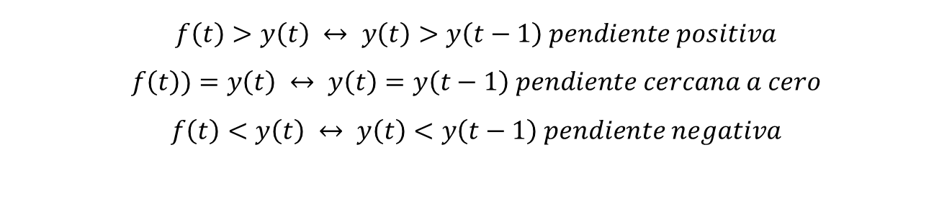
Tasas Spot, Forward y Discount Factors.
$$f\left(t\right)>y\left(t\right) ↔ y\left(t\right)>y\left(t−1\right) pendiente positiva$$
$$f\left(t\right))=y\left(t\right) ↔ y\left(t\right)=y\left(t−1\right) pendiente cercana a cero$$
$$f\left(t\right)<y\left(t\right) ↔ y\left(t\right)<y\left(t−1\right) pendiente negativa$$

Slide 36
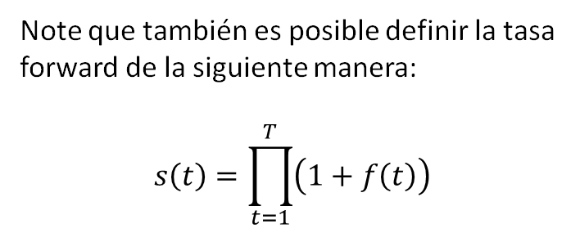
Tasas Spot, Forward y Discount Factors.
Note que también es posible definir la tasa forward de la siguiente manera:
$$s\left(t\right)=\prod_{t=1}^{T}{\left(1+f\left(t\right)\right)}$$

Slide 37
Tasas Spot, Forward y Discount Factors.
Note que también es posible definir la tasa forward de la siguiente manera:
$$s\left(t\right)=\prod_{t=1}^{T}{\left(1+f\left(t\right)\right)}$$

Slide 38
5
Medidas de
Riesgo de Mercado

Slide 39
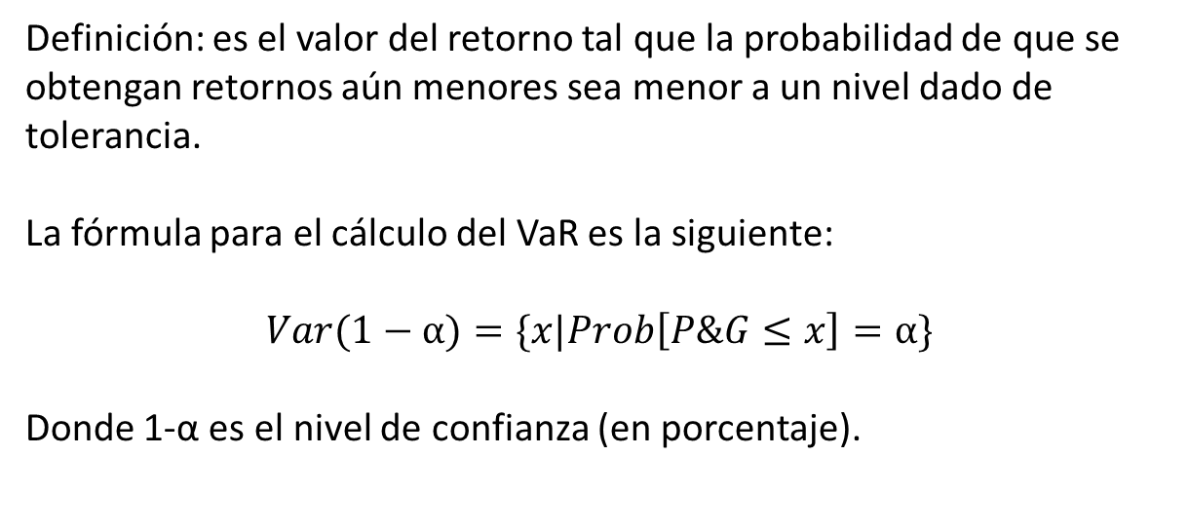
Valor en Riesgo (VaR)
Definición: es el valor del retorno tal que la probabilidad de que se obtengan retornos aún menores sea menor a un nivel dado de tolerancia.
La fórmula para el cálculo del VaR es la siguiente:
$$Var(1−α)=\{x|Prob\left[P\&G≤x\right]=α\}$$
Donde 1-α es el nivel de confianza (en porcentaje).

Slide 40
Valor en Riesgo (gráfica)
Nota: para calcular el Valor en riesgo es necesario conocer la distribución de probabilidad de los retornos.
Pérdida máxima durante un período con un nivel de confianza dado . Típicamente un 95 o 99%.

Slide 41
Valor en Riesgo: metodologías de cálculo
Usualmente se consideran tres formas para calcular el VaR:
Delta-Normal: se supone que los retornos de los bonos que componen el portafolio se distribuyen como una normal multivariada.
Simulación histórica: se simula el portafolio con los retornos observados, por lo que el VaR es el percentil de la distribución empírica.
Métodos de Montecarlo: se asignan distribuciones de probabilidad a los retornos de los bonos y se calculan trayectorias mediante simulación de Montecarlo.

Slide 42
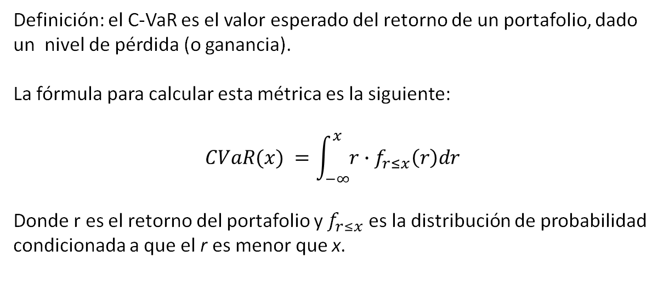
Valor en Riesgo Condicional (C-VaR)
Definición: el C-VaR es el valor esperado del retorno de un portafolio, dado un nivel de pérdida (o ganancia).
La fórmula para calcular esta métrica es la siguiente:
$$CVaR(x) =\int_{−∞}^{x}{r∙f_{r≤x}\left(r\right)dr}$$
Donde r es el retorno del portafolio y $f_{r≤x}$ es la distribución de probabilidad condicionada a que el r es menor que x.

Slide 43
Valor en Riesgo Condicional (cont.)
El nivel de confianza del C-VaR es definido por el VaR. Sin embargo, se puede asignar un nivel arbitrario de P&G para calcular el C-VaR.
El C-VaR es una medida coherente de riesgo, es decir, que la suma de los C-VaR de los bonos de un portafolio siempre es mayor ó igual al C-VaR del portafolio (beneficio de diversificación). El VaR no siempre cumple con esta condición.
Al igual que el VaR, el C-VaR puede ser calculado de maneras diferentes (delta-normal, simulación histórica, etc.).
Otro punto a favor del C-VaR es que es al optimizar un portafolio a partir de esta métrica de riesgo se puede, mediante una transformación, tener un problema de optimización lineal. Esto no es posible con el VaR.

Slide 44
Valor en Riesgo Condicional (gráfica)
VaR(1-α)
El C-VaR mide el tamaño de la cola inferior de la distribución del P&G. Es una buena medida de riesgo para distribuciones de colas anchas ó que se desvíen de la normalidad.

Slide 45
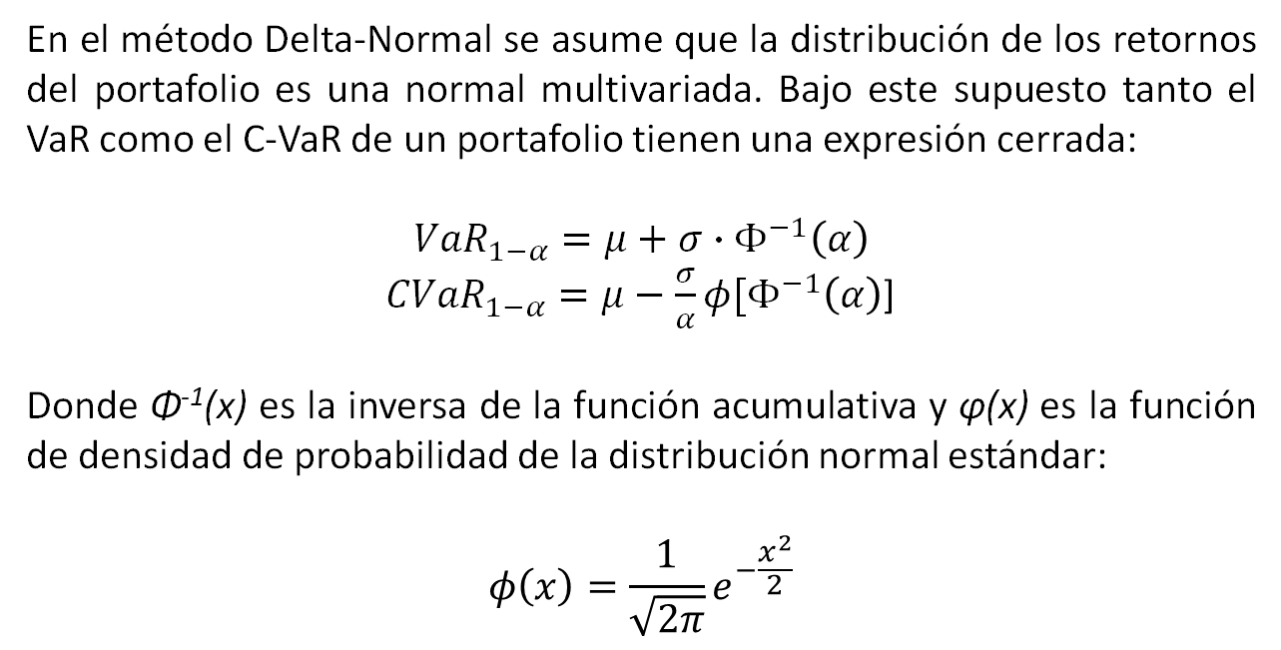
Anexo 1: VaR & C-VaR Delta-Normal
En el método Delta-Normal se asume que la distribución de los retornos del portafolio es una normal multivariada. Bajo este supuesto tanto el VaR como el C-VaR de un portafolio tienen una expresión cerrada:
$${VaR}_{1−α}={μ+σ∙Φ}^{−1}\left(α\right)$$
${CVaR}_{1−α}=μ−\frac{σ}{α}φ[Φ^{−1}\left(α\right)$]
Donde Φ⁻¹(x) es la inversa de la función acumulativa y φ(x) es la función de densidad de probabilidad de la distribución normal estándar:
$$φ\left(x\right)=\frac{1}{\sqrt{2π}}e^{−\frac{x^{2}}{2}}$$

Slide 46
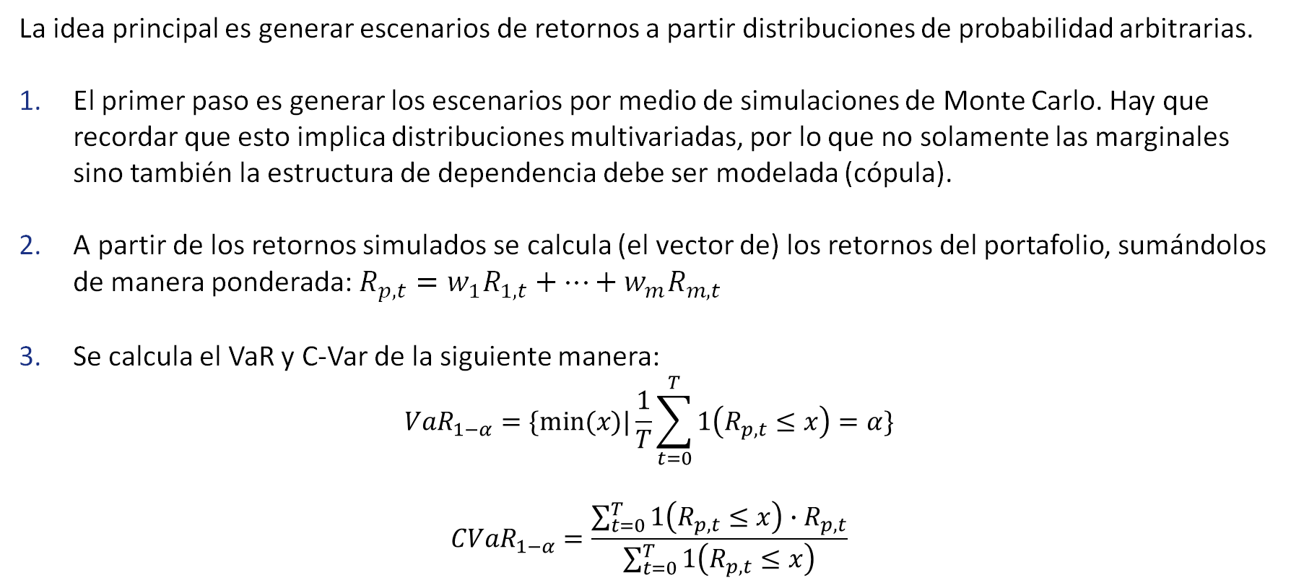
Anexo 2: VaR & C-VaR de Monte-Carlo
La idea principal es generar escenarios de retornos a partir distribuciones de probabilidad arbitrarias.
El primer paso es generar los escenarios por medio de simulaciones de Monte Carlo. Hay que recordar que esto implica distribuciones multivariadas, por lo que no solamente las marginales sino también la estructura de dependencia debe ser modelada (cópula).
A partir de los retornos simulados se calcula (el vector de) los retornos del portafolio, sumándolos de manera ponderada: $R_{p,t}=w_{1}R_{1,t}+…+w_{m}R_{m,t}$
Se calcula el VaR y C-Var de la siguiente manera:
$${VaR}_{1−α}=\{min⁡(x)|\frac{1}{T}\sum_{t=0}^{T}{1\left(R_{p,t}≤x\right)=α}\}$$
$${CVaR}_{1−α}=\frac{\sum_{t=0}^{T}{1\left(R_{p,t}≤x\right)∙R_{p,t}}}{\sum_{t=0}^{T}{1\left(R_{p,t}≤x\right)}}$$

Slide 47
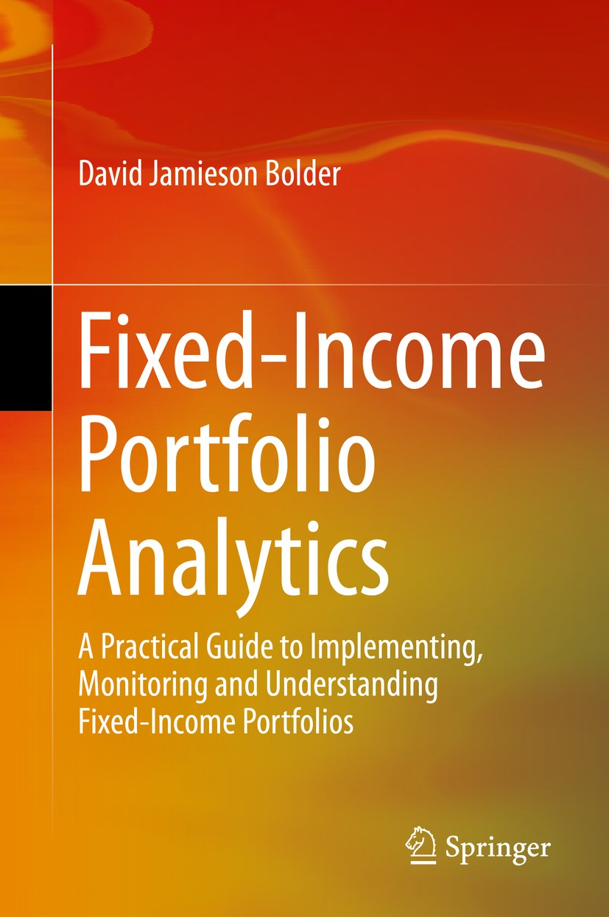

Referencias
Bolder, D. J. (2015). Fixed-income portfolio analytics. Suiza: Springer.
Tuckman, B (2002). Fixed Income Securities Tools for Today’s Markets. John Wiley & Sons, Inc.

Slide 48


